Slide 1
RHELを買う前に知っておきたいこと
2020-09

Slide 2
このスライドについて
対象: RHELのサポート可否やパートナー経由の提供方式について馴染みがない方
目的: 購入前に決定が必要となる以下の選択肢を検討できるようにする
  サポート対象となるハードウェアおよび仮想化環境
  アドオン製品の必要有無
  通常製品、OEM製品、CCSP製品、Cloud Access

Slide 3
目次
サブスクリプションで何を買っているのか
サポート対象の環境を整える
何を何本買うべき?
RHELには大きく3種類の提供形態がある(Red Hat, OEM, CCSP)
パブリッククラウドでのRHEL

Slide 4
サブスクリプションで何を買っているのか?
RHELのサブスクリプションは「ライセンス(利用権)」ではなく以下のようなサービスを提供しています。組織全体の包括契約で、一部のシステムだけを契約するようなことは一般にできません。
該当する製品の新旧バージョンへのアクセス
ライフサイクルポリシーに従ったメンテナンスの実施
サポート窓口でのトラブルシュート支援および機能拡張リクエストの受付、原因調査、ソフトウェアの修正
ソフトウェア特許などについての訴訟対策となるオープンソース保証プログラム

Slide 5
サポート対象の環境を整える
RHELの主な価値はソフトウェアのメンテナンスとサポートです
価値をひきだすためには、サポートされるハードウェア、仮想化環境、クラウド環境などを整えることが重要です
※ サポート対象外の環境で利用しても契約上の問題はありませんが、以下のようなデメリットがあります
  品質保証エンジニアリングの対象に含まれておらず、テストされていません
  環境特有であることが疑われる問題について、サポート対象の環境で問題再現をお願いする場合があります
  サブスクリプションはサポート対象の環境で利用する場合と同じだけ必要です

Slide 6
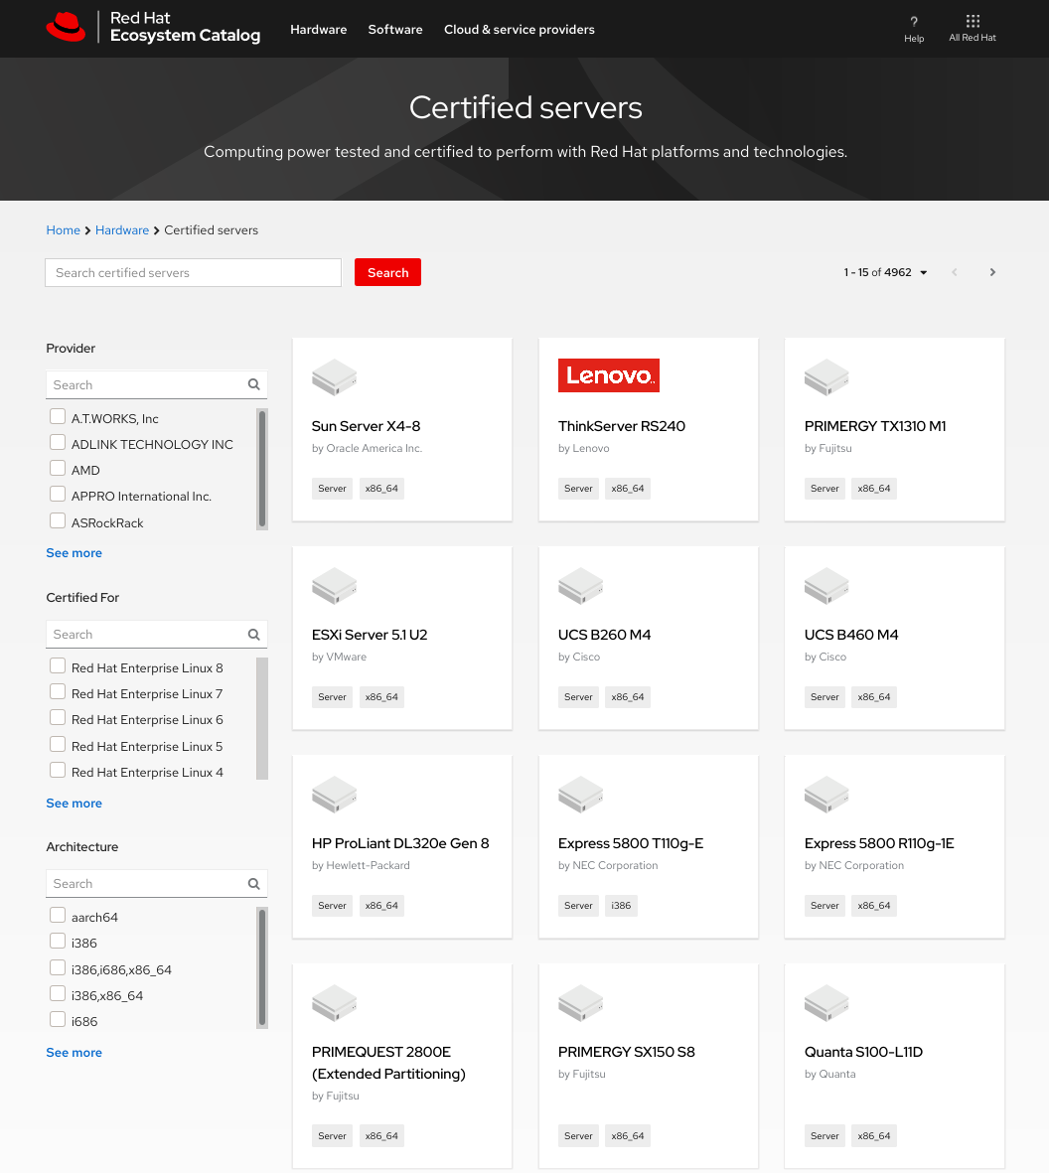
ハードウェア認定
Red Hatとハードウェアベンダは共同でハードウェアの検証や、サポートのための体制を整えています
いわゆる相性問題などが発生するため、パーツ単位ではなく、製品単位で認定を実施しています
認定ハードウェアカタログを公開していますhttps://catalog.redhat.com/hardware/servers/search

Slide 7
認定仮想化環境
RHELは、Red Hat製品による仮想化環境のほか、以下2社と協働してサポート体制を構築し、各社の仮想化環境をサポート対象としています
VMware vSphere
Microsoft Hyper-V
※ Oracle VM, Nutanix AHVなどはサポート対象外ですのでご注意ください
バージョン毎の対応状況は認定ハードウェアカタログ内に記載されています
https://access.redhat.com/certified-hypervisors

Slide 8
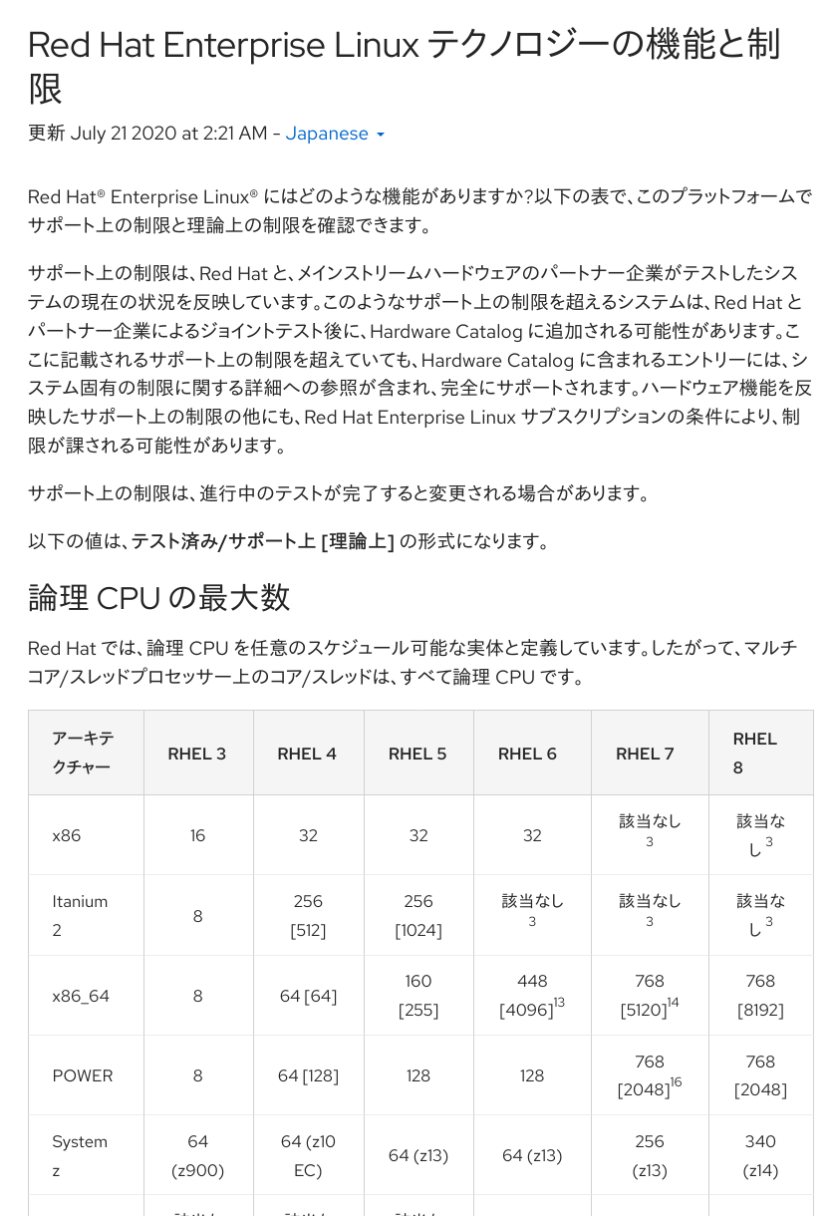
技術上限とサポート上限
RHELが扱えるハードウェアの上限は非常に大きいため、大抵の場合不足することはありません
  特定の認定ハードウェアに対応するため、例外的にサポート上限を上げることも行っています
最低限必要なリソースはメジャーバージョン毎に大きくなっているため注意が必要です
https://access.redhat.com/ja/articles/1271503

Slide 9
何を何本買うべき?
実現したい構成に対して、どのサブスクリプションを何本買う必要があるかは「Red Hat Enterprise Linux サブスクリプションガイド」をご確認ください
https://www.redhat.com/ja/resources/red-hat-enterprise-linux-subscription-guide
上記ガイドでわからない場合は、弊社またはパートナ各社の営業窓口までお問いあわせください
https://www.redhat.com/ja/about/japan-buy

Slide 10
アドオン製品
以下のアドオン製品が存在し、追加の機能を提供しています。
Smart Management
  複数台のRHELを集中管理し、運用効率をあげるRed Hat Satelliteを提供します。
High Availability
  高可用性クラスタを構成するためのPacemakerと関連するソフトウェアを提供します。
  VMware HAなどRed Hat製品以外の仕組みでのHA構成には不要です。
Resilient Storage
  共有ストレージ上で利用可能なファイルシステムGFS2と、ボリューム管理CLVM、Clustered Sambaを提供します。

Slide 11
RHELには大きく3種類の提供形態がある
 | Red Hat(L123) | OEM(L3) | CCSP
サポート窓口 | Red Hat | OEM各社 | CCSP各社
サポート範囲 | Red Hat定義 | OEM各社定義 | Red Hat定義と同じ
オンプレミスの任意ハードウェアで利用 | ○ | OEM各社のポリシーによる | ×(提供事業者のクラウドサービスの一部としてのみ)
クラウドへの 持ち込み | 認定クラウドのみ Cloud Access申請で可 | × | 提供事業者のクラウドのみ
ハードウェアとの 統合サポート | N/A | ○ | N/A
クラウドサービスと 統合サポート | N/A | N/A | ○
カスタマーポータル | ○ | ○ | ×
購入期間の単位 | 1年 | 1年 | 事業者により短期間も可

Slide 12
通常の製品とOEM製品の違い
RHELにはRed Hatがサポート窓口となる通常の製品と、OEMパートナーがサポート窓口となるOEM製品があります。
OEM製品はサポート窓口が違うだけでなく、OEM各社によりサポートの条件・範囲・内容などが異なります。
  OEM各社が受けつけた問い合わせの内、製品の修正が必要なものについてはRed Hatへエスカレーションされます
OEM製品をAWSなどのクラウド事業者に持ち込むことはできません
OEM製品はハードウェアとOSを1社で提供するためサポート時の問題切り分けが不要にできる他、通常より長いマイナーバージョンのサポートや追加のサービスを提供することができます

Slide 13
パブリッククラウドでのRHEL
クラウド事業者での利用形態は以下の3種類あり、クラウド事業者により利用可否が異なります。
Pay as you go: クラウドサービスの一部としてRHELを購入、サポートや提供はクラウド事業者が行います。事業者により従量課金が可能な場合があります。
イメージ持ち込み: Red HatからRHELを購入してCloud Accessの申請。ユーザ各社で作成した仮想マシンイメージを持ち込みます。
Gold Image: Red HatからRHELを購入してCloud Accessの申請。クラウド事業者が提供するGold Imageと呼ばれるイメージを利用します。
どの方式が利用可能かや、クラウド事業者が提供するイメージの内容、どの製品が利用可能かなどは各社により異なります。クラウド事業者のカタログを公開しています。
https://catalog.redhat.com/cloud/images/search

Slide 14
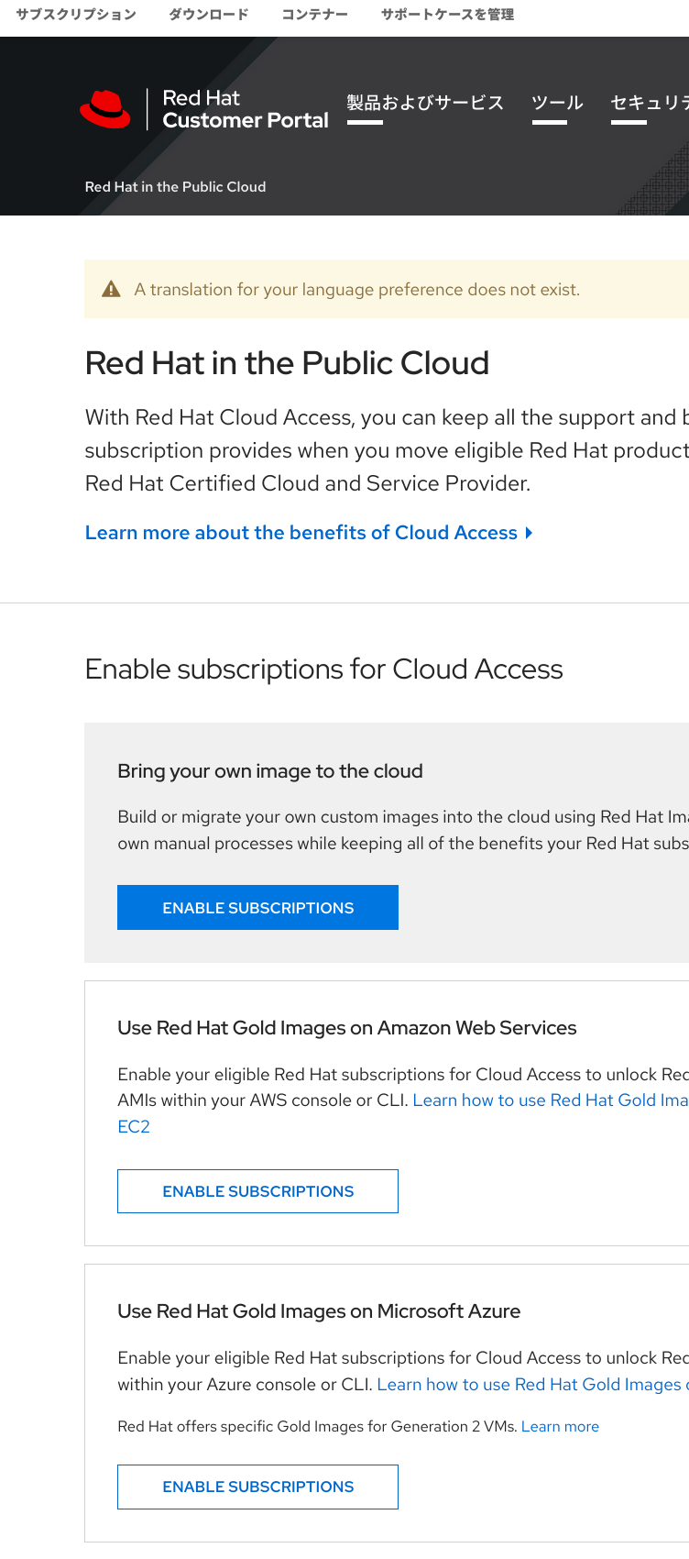
Cloud Access
RHELの一般的なサブスクリプション契約では、ユーザは他社の環境にRHELを持ち込むことが禁止されています。
特定パートナーに例外を許可する仕組みがCloud Accessです
  「イメージ持ち込み」「Gold Image」はこのCloud Access申請が必要です。
  持ち込むサブスクリプションと本数を選択してフォームで申請します
  https://access.redhat.com/public-cloud

Slide 15
Cloud AccessとPAYGの違い
Cloud AccessではRed Hatとの契約をおこない、実行する場所がクラウド環境となります。サポート窓口はRed Hatのままです。
PAYGでは、契約先とサポート窓口がクラウド事業者になるほか、提供製品や、提供方法も事業者により変わります。
スライド「RHUIとCloud Access比較」
https://catalog.redhat.com/cloud/images/search

Slide 16
まとめ
サブスクリプションで何を買っているのか
サポート対象の環境を整える
何を何本買うべき?
RHELには大きく3種類の提供形態がある(Red Hat, OEM, CCSP)
パブリッククラウドでのRHEL

